Slide 1


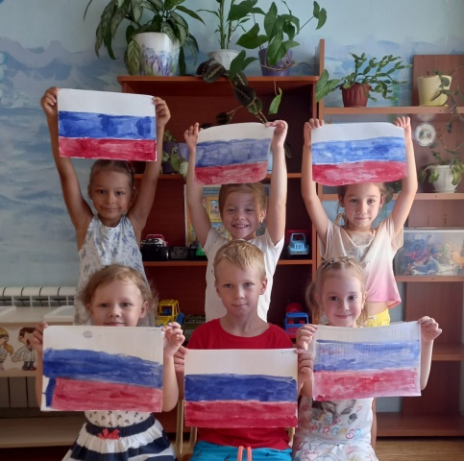
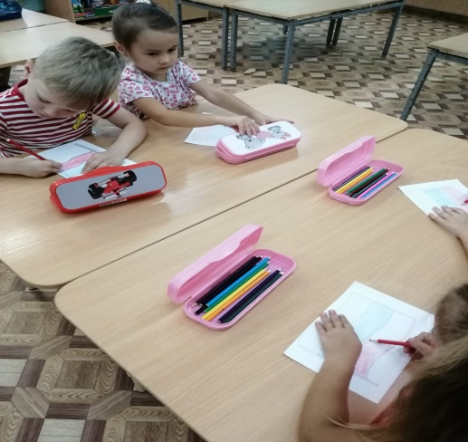
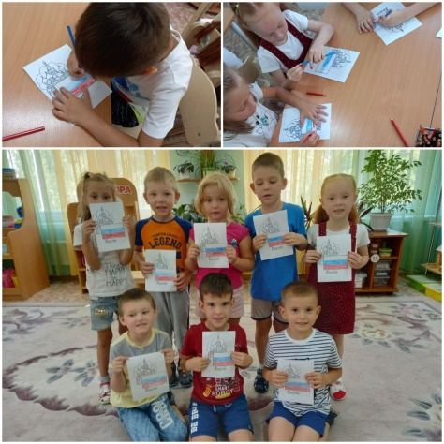
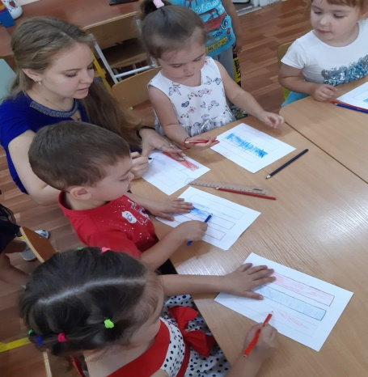
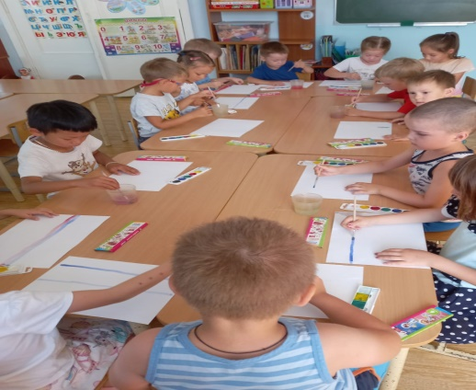
Муниципальное автономное дошкольное образовательное учреждение
«Детский сад № 402 комбинированного вида»
Советского района г.Казани
День флага России
Познакомить и историей Российского флага, познакомить с символическим значением флага России, воспитывать любовь и уважение к своей Родине, гордость за свою страну, свой народ, закрепить знания цветов государственного флага России, воспитывать патриотические чувства

